Slide 1
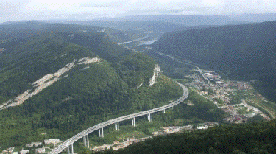

Saint-Martin-du-Fresne …………par Lande………..

Slide 2
Saint-Martin-du-Frêne (ou Saint-Martin-du-Fresne selon l’usage local) est une commune française, située dans le département de l'Ain en région Auvergne-Rhône-Alpes.
Les habitants de Saint-Martin-du-Fresne s'appellent les San-Martinois

Slide 3

Saint-Martin-du-Fresne

Slide 4


Slide 5
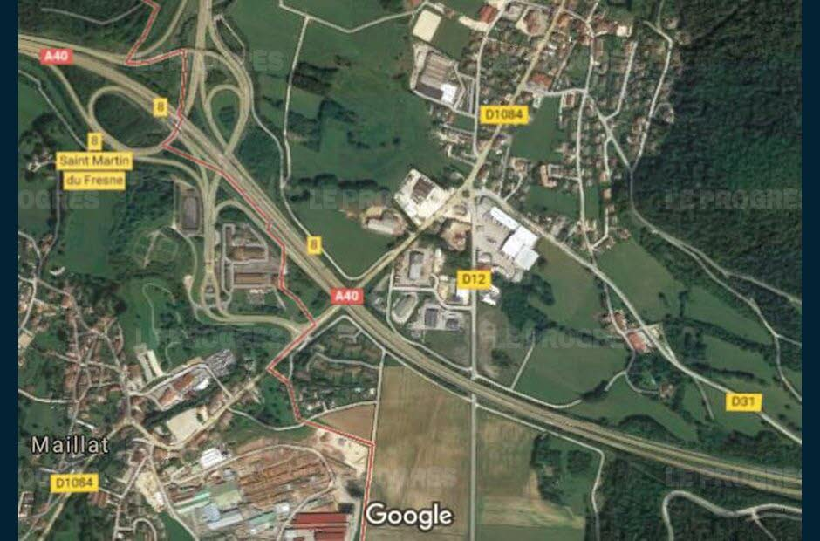

Slide 6


Slide 7


Slide 8
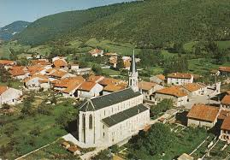

Slide 9
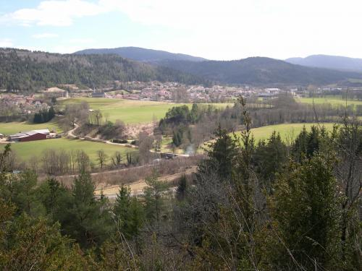

Slide 10
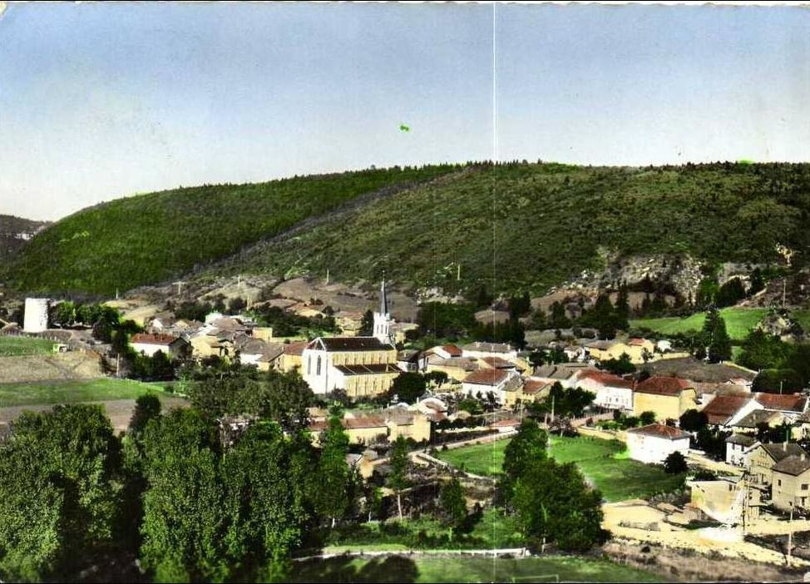

Slide 11
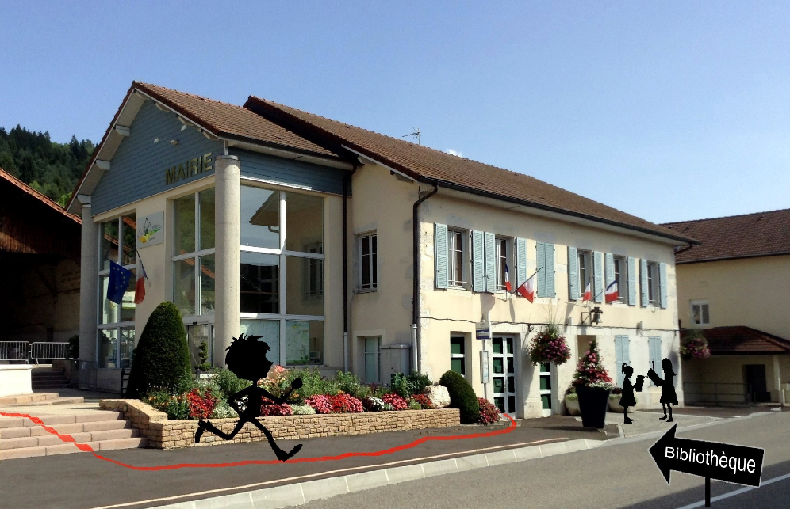

Slide 12


Slide 13


Slide 14
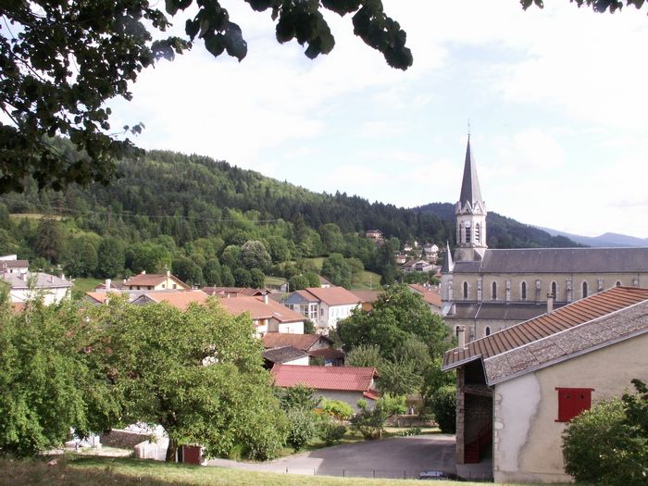

Slide 15


Slide 16
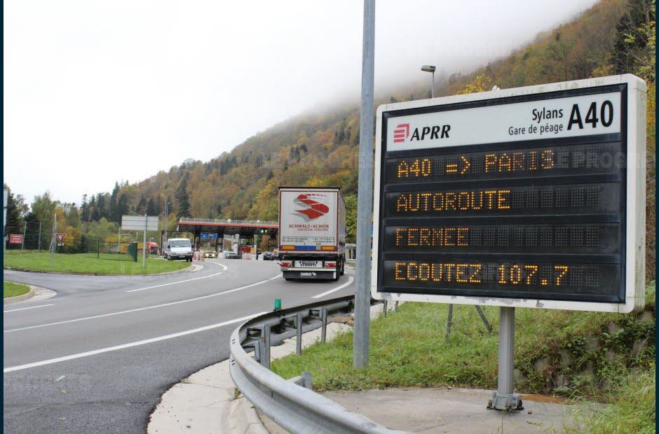

Slide 17
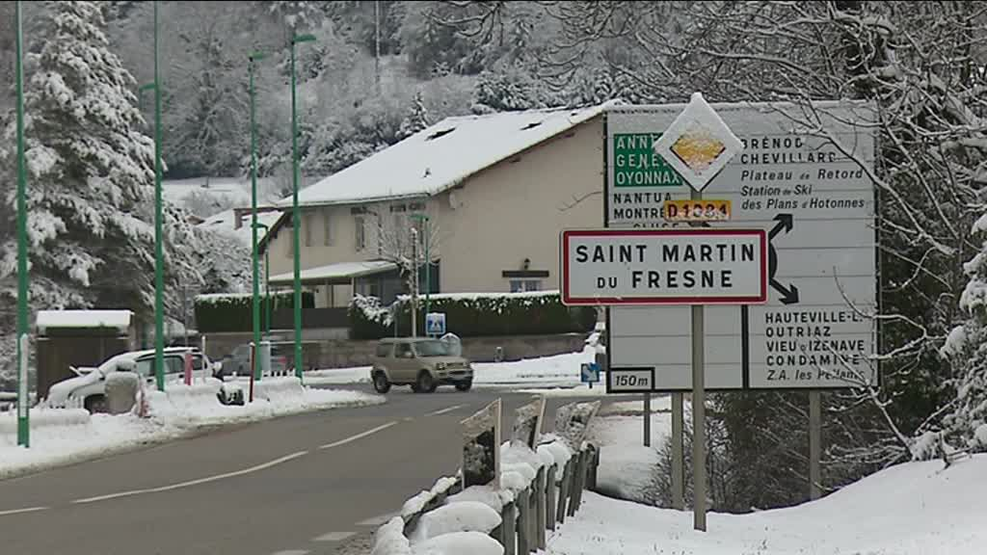

Slide 18


Slide 19


Slide 20
C’était
Saint-Martin-du-Fresne …………par Lande………..

